Slide 1

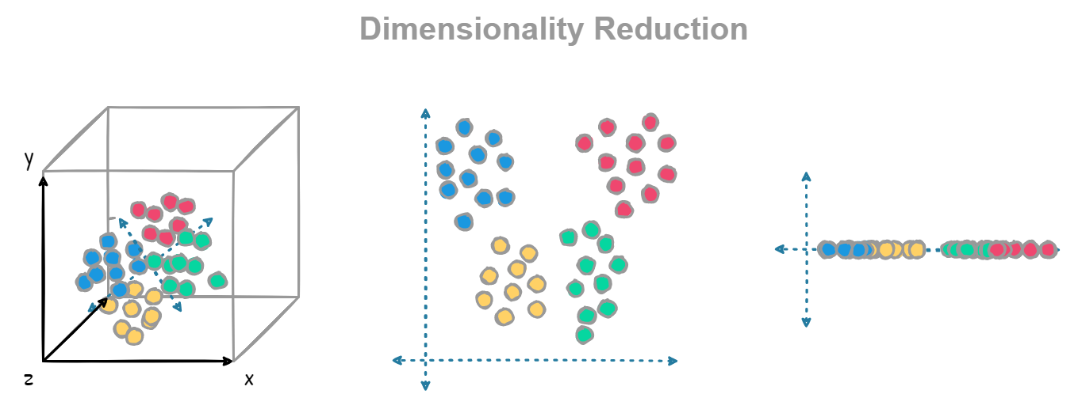
Python ile Yapay Zekaya Giriş
Boyut Azaltma
Boyut azaltma, yüksek boyutlu verileri daha düşük boyutlara indirgeme sürecidir.
Bu sayede verinin önemli özellikleri korunarak, karmaşıklık azaltılabilir ve hesaplama maliyeti düşürülebilir.
Boyut azaltma, genellikle özellik çıkarımı veya özellik seçimi adı altında yapılan işlemleri içerir.
armagan@karabinaa.me

Slide 2
Python ile Yapay Zekaya Giriş
Boyut Azaltma
Amaçları:
Veri boyutunu küçültmek
Görselleştirme
Veri sıkıştırma
İçsel yapıyı keşfetmek
armagan@karabinaa.me

Slide 3
Python ile Yapay Zekaya Giriş
Boyut Azaltma
PCA (Principal Component Analysis - Temel Bileşenler Analizi)
Factor Analysis – Faktör Analizi
t-SNE (t-Distributed Stochastic Neighbor Embedding)
Autoencoders (Oto Kodlayıcılar)
LLE (Locally Linear Embedding)
armagan@karabinaa.me

Slide 4
Python ile Yapay Zekaya Giriş
Boyut Azaltma
PCA (Principal Component Analysis - Temel Bileşenler Analizi)
armagan@karabinaa.me

Slide 5
Python ile Yapay Zekaya Giriş
Boyut Azaltma
PCA (Principal Component Analysis - Temel Bileşenler Analizi)
armagan@karabinaa.me

Slide 6
Python ile Yapay Zekaya Giriş
Boyut Azaltma
PCA (Principal Component Analysis - Temel Bileşenler Analizi)
armagan@karabinaa.me

Slide 7
Python ile Yapay Zekaya Giriş
Boyut Azaltma
PCA (Principal Component Analysis - Temel Bileşenler Analizi)
armagan@karabinaa.me

Slide 8
Python ile Yapay Zekaya Giriş
Boyut Azaltma
PCA (Principal Component Analysis - Temel Bileşenler Analizi)
armagan@karabinaa.me

Slide 9
Python ile Yapay Zekaya Giriş
Boyut Azaltma
PCA (Principal Component Analysis - Temel Bileşenler Analizi)
armagan@karabinaa.me

Slide 10
Python ile Yapay Zekaya Giriş
Boyut Azaltma
PCA (Principal Component Analysis - Temel Bileşenler Analizi)
armagan@karabinaa.me

Slide 11
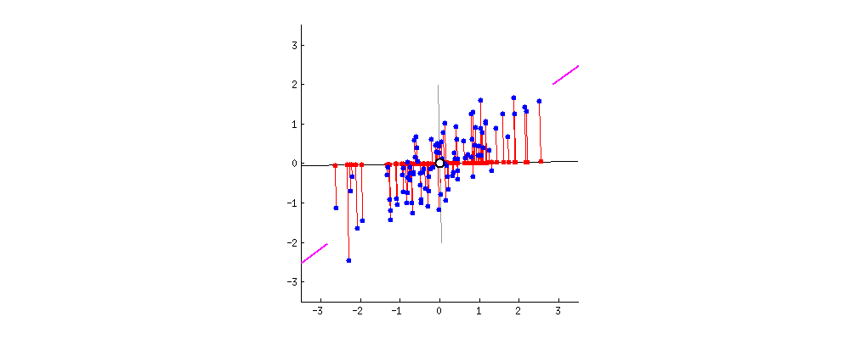
Python ile Yapay Zekaya Giriş
Boyut Azaltma
PCA (Principal Component Analysis - Temel Bileşenler Analizi)
armagan@karabinaa.me

Slide 12
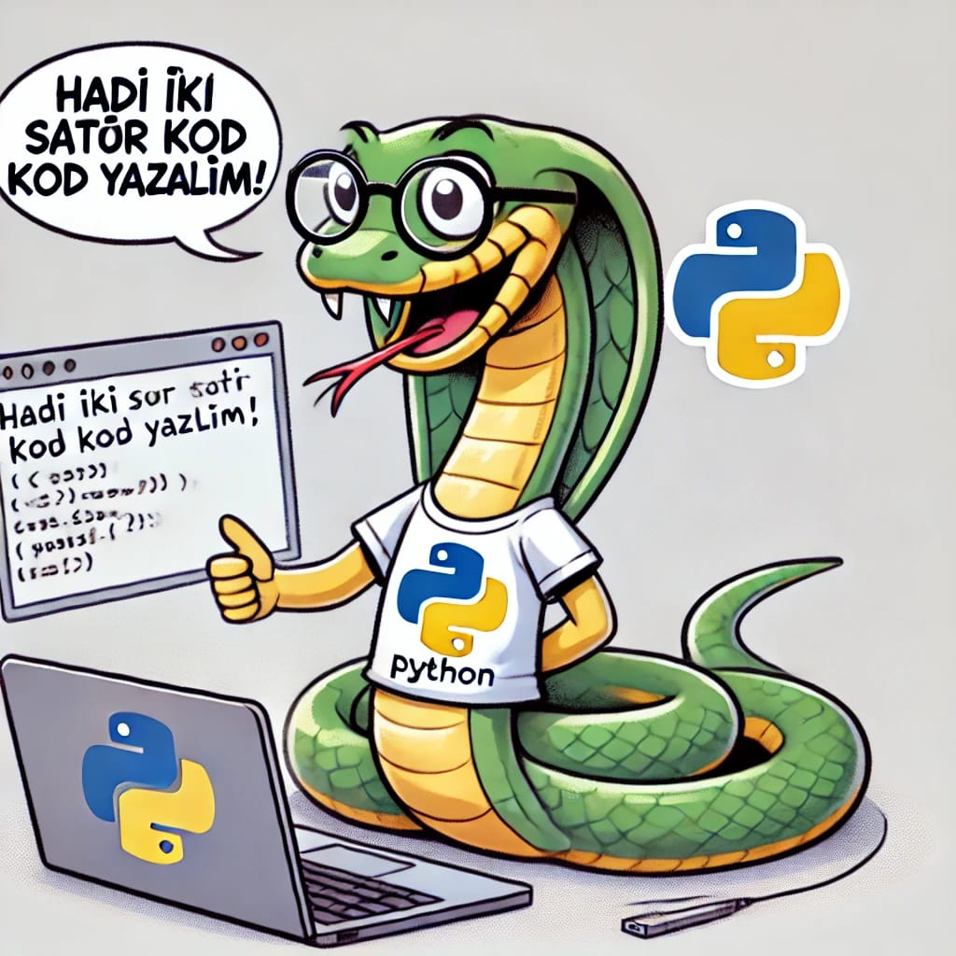
Python ile Yapay Zekaya Giriş
Boyut Azaltma
armagan@karabinaa.me

Slide 13


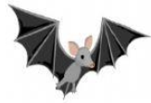
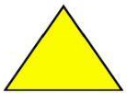


Python ile Yapay Zekaya Giriş
Gözetimli Öğrenme
armagan@karabinaa.me

Slide 14
Python ile Yapay Zekaya Giriş
Gözetimli Öğrenme
armagan@karabinaa.me

Slide 15
Python ile Yapay Zekaya Giriş
Gözetimli Öğrenme
Çilek
armagan@karabinaa.me

Slide 16
Python ile Yapay Zekaya Giriş
Gözetimli Öğrenme
Çilek
Şapka
armagan@karabinaa.me

Slide 17
Python ile Yapay Zekaya Giriş
Gözetimli Öğrenme
Çilek
Şapka
Uçan Fare
armagan@karabinaa.me

Slide 18
Python ile Yapay Zekaya Giriş
Gözetimli Öğrenme
Çilek
Şapka
Uçan Fare
armagan@karabinaa.me

Slide 19
Python ile Yapay Zekaya Giriş
Gözetimli Öğrenme
Çilek
Şapka
Uçan Fare
Yarasa
armagan@karabinaa.me

Slide 20
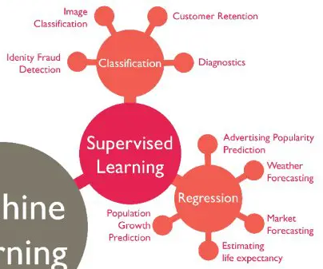
Python ile Yapay Zekaya Giriş
Gözetimli Öğrenme
Bu öğrenme türünde, algoritma belirli bir giriş (özellik) ile çıktıyı (etiket) eşleştirerek, verilerden bir ilişki kurar ve bu ilişkiler üzerinden yeni verilere yönelik tahminlerde bulunur.
armagan@karabinaa.me

Slide 21
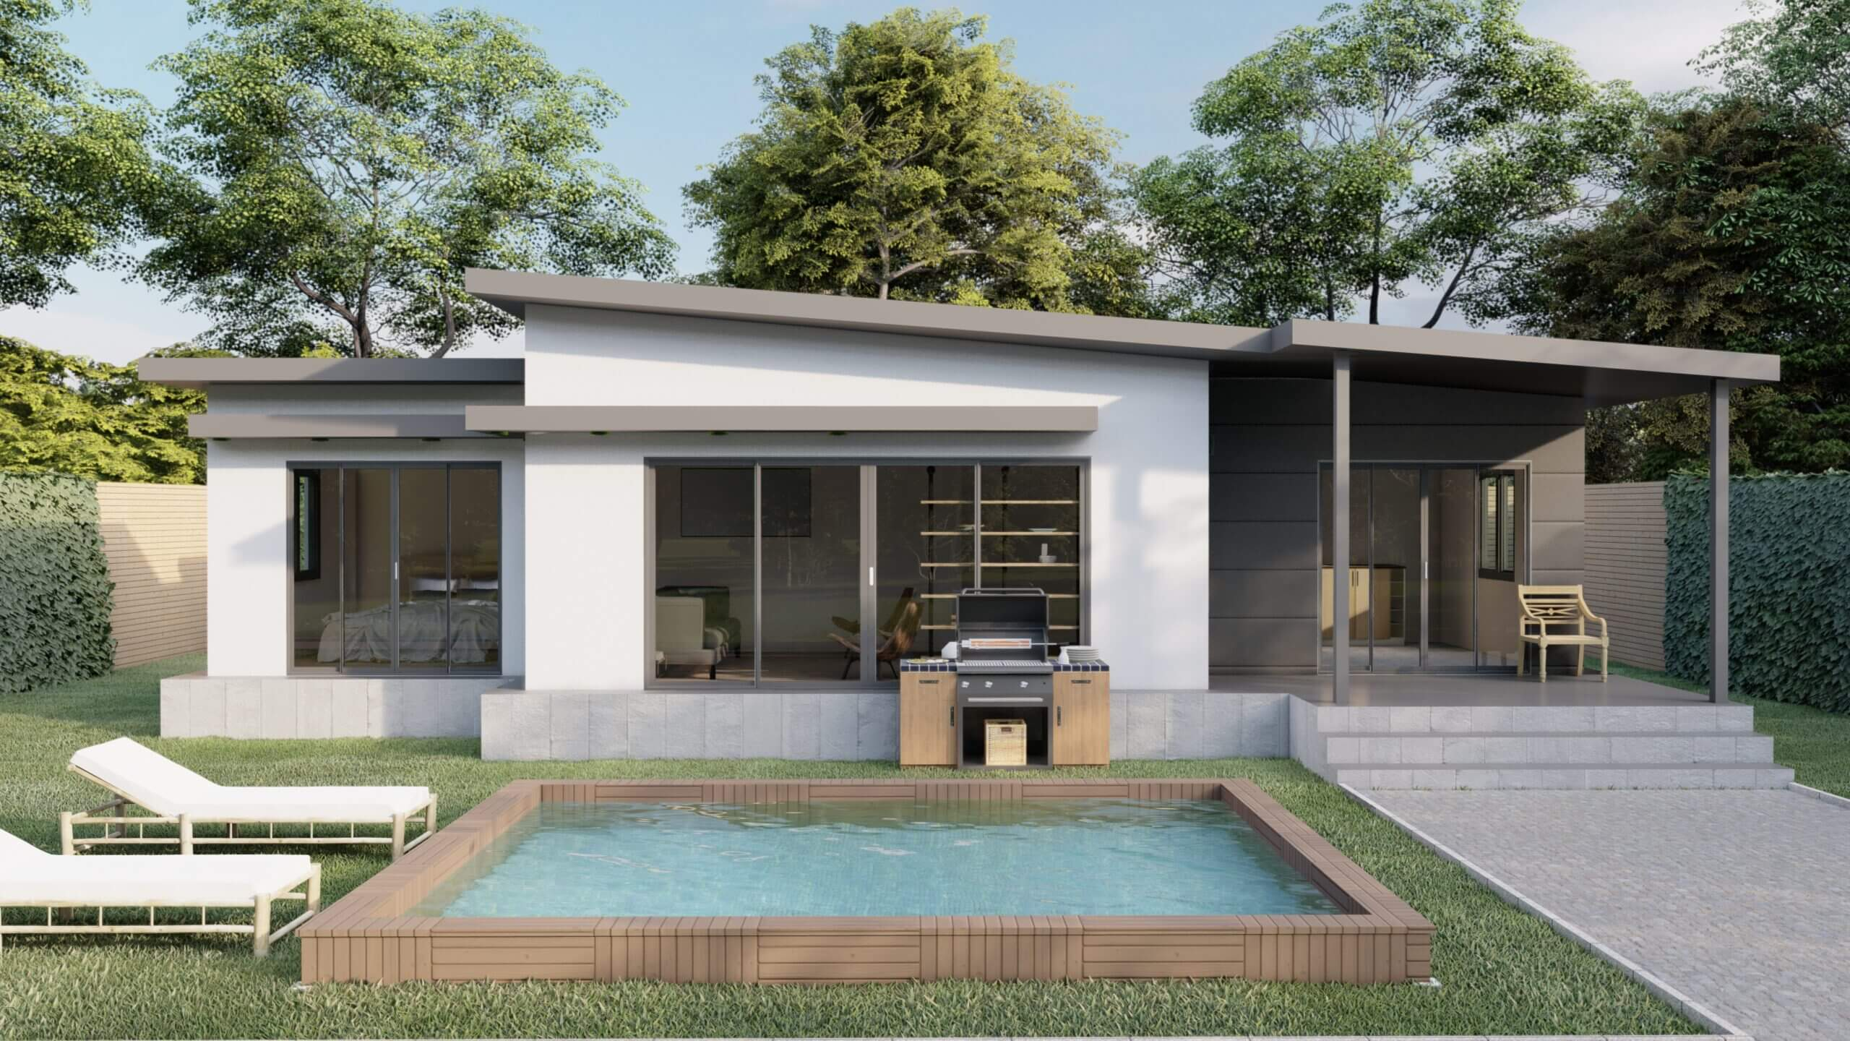
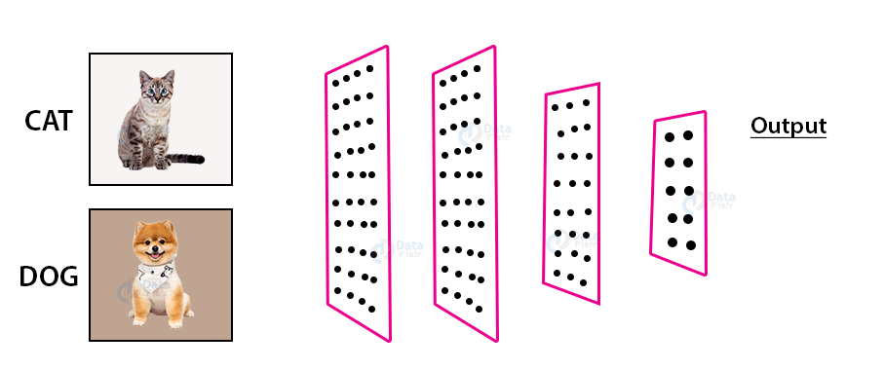
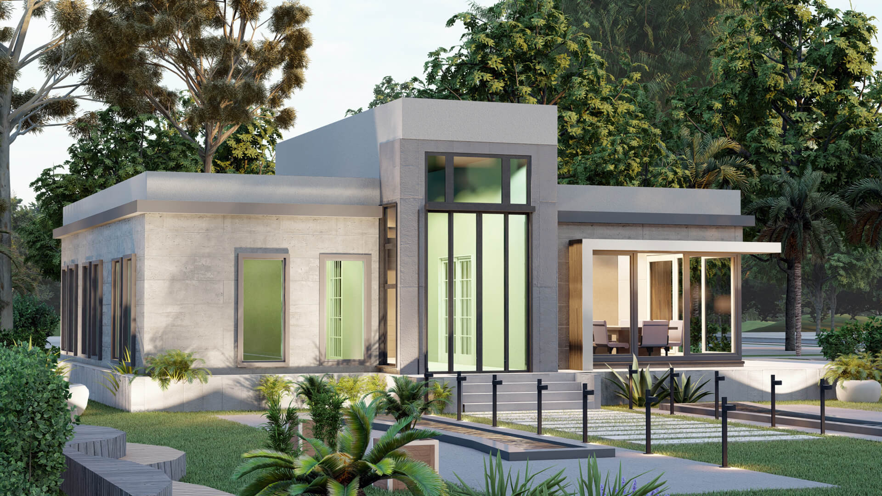
Python ile Yapay Zekaya Giriş
Gözetimli Öğrenme
Sınıflandırma
Regresyon
$100000
armagan@karabinaa.me

Slide 22
Python ile Yapay Zekaya Giriş
Gözetimli Öğrenme
Sınıflandırma
Regresyon
Duygu analizi
El yazısı tanıma (OCR)
Hayvan türü sınıflandırması
Hedef kitle sınıflandırması
Dolandırıcılık tespiti (Fraud Detection)
Obje tanıma
Yüz tanıma
Ses tanıma
Müşteri iade tahminleme
Hastalık tahmini
Doküman türü sınıflandırması
ve niceleri...
Ev fiyatı tahmini
Satış miktarı tahmini
Hisse senedi fiyatı tahmini
Sıcaklık tahmini
Kredi risk skoru tahmini
Öğrenci başarı puanı tahmini
Araç yakıt tüketimi tahmini
Maaş tahmini
Trafik yoğunluğu tahmini
Satış adedi tahmini
Boy tahmini
Yaş tahmini
ve niceleri
armagan@karabinaa.me

Slide 23
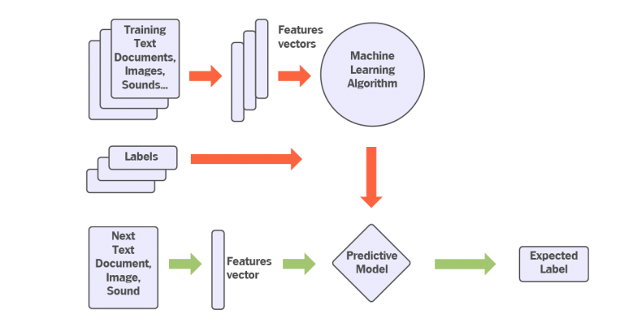
Python ile Yapay Zekaya Giriş
Gözetimli Öğrenme
armagan@karabinaa.me

Slide 24
Python ile Yapay Zekaya Giriş
Gözetimli Öğrenme
Doğrusal Regresyon
Lojistik Regresyon
Karar Ağaçları
Destek Vektör Makinesi
K-NN
Yapay Sinir Ağları
Random Kitchen Sink
armagan@karabinaa.me

Slide 25
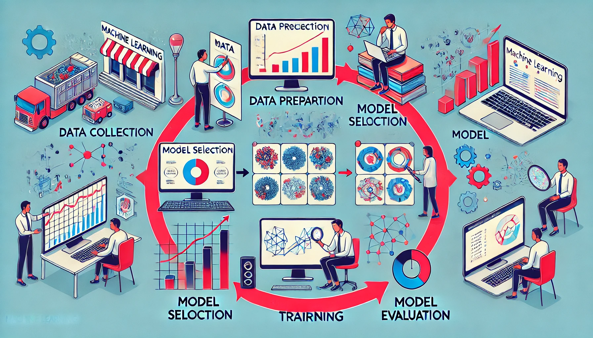
Python ile Yapay Zekaya Giriş
Gözetimli Öğrenme
Gözetimli Öğrenme Süreçleri
Veri toplama
Veri hazırlığı
Model Seçimi
Modelin Eğitimi
Modeli Değerlendirme
armagan@karabinaa.me

Slide 26
Python ile Yapay Zekaya Giriş
Gözetimli Öğrenme
Veri toplama
Kaliteli bir model veya analiz elde etmek için doğru, güvenilir ve yeterli miktarda veriye ihtiyaç duyulur.
armagan@karabinaa.me

Slide 27
Python ile Yapay Zekaya Giriş
Gözetimli Öğrenme
Veri toplama
Birincil (Primer) Veri Toplama
Doğrudan belirli bir amaç için toplanan verilerdir.
Anketler
Görüşmeler
Deneyler
Gözlemler
İkincil (Sekonder) Veri Toplama
Daha önce toplanmış ve bir veri kaynağında bulunan verilerin kullanılması
Resmi kurumlar (TUİK, Dünya Bankası, Sağlık Bakanlığı vb.)
Akademik çalışmalar ve araştırma merkezleri
Web kazıma (Web Scraping) ile internet sitelerinden veri çekme
Sosyal medya ve dijital platformlardan elde edilen veriler
Sensörlerden ve IoT cihazlardan gelen veriler
armagan@karabinaa.me

Slide 28
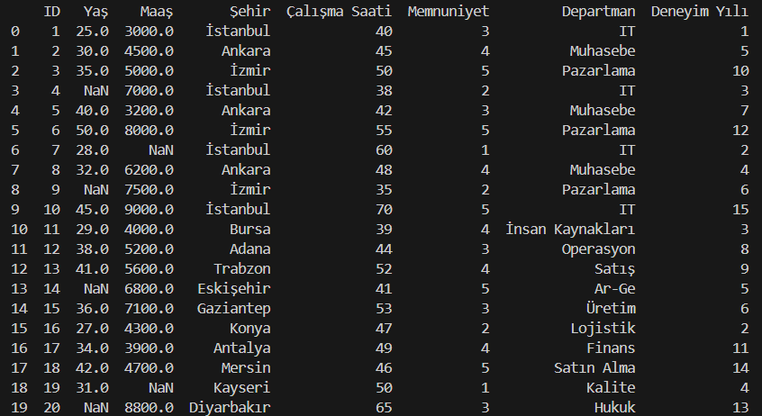
Python ile Yapay Zekaya Giriş
Gözetimli Öğrenme
Veri hazırlama
armagan@karabinaa.me

Slide 29
Python ile Yapay Zekaya Giriş
Gözetimli Öğrenme
Veri hazırlama
Eksik veriler
armagan@karabinaa.me

Slide 30
Python ile Yapay Zekaya Giriş
Gözetimli Öğrenme
Veri hazırlama
Eksik veriler
Silme Yöntemi
Ortalama/Medyan/Mod ile Doldurma
Tahmin Yöntemleri
armagan@karabinaa.me

Slide 31
Python ile Yapay Zekaya Giriş
Gözetimli Öğrenme
Veri hazırlama
Kategorik veriler
Label Encoding
One-Hot Encoding
Ordinal Encoding
armagan@karabinaa.me

Slide 32
Python ile Yapay Zekaya Giriş
Gözetimli Öğrenme
Veri hazırlama
Aykırı değerler
Z-Skoru
IQR (Interquartile Range) Yöntemi
Kutu Grafikleri (Box Plot)
armagan@karabinaa.me

Slide 33
Python ile Yapay Zekaya Giriş
Gözetimli Öğrenme
Veri hazırlama
armagan@karabinaa.me

